Slide 1
Ανάλυση Βιολογικών Υγρών & Εκκριμάτων (Θ)
Ανοικτά Ακαδημαϊκά Μαθήματα στο ΤΕΙ Αθήνας
Ενότητα 11: Αναλύσεις υγρών του πεπτικού συστήματος (Κόπρανα, Πτύελα, Γαστρικό υγρό)
Πέτρος Καρκαλούσος
Καθηγητής εφαρμογών κλινικής χημείας – ΤΕΙ Αθηνών
Τμήμα Ιατρικών Εργαστήριων
Το περιεχόμενο του μαθήματος διατίθεται με άδεια Creative Commons εκτός και αν αναφέρεται διαφορετικά | Το έργο υλοποιείται στο πλαίσιο του Επιχειρησιακού Προγράμματος «Εκπαίδευση και Δια Βίου Μάθηση» και συγχρηματοδοτείται από την Ευρωπαϊκή Ένωση (Ευρωπαϊκό Κοινωνικό Ταμείο) και από εθνικούς πόρους.

Slide 2
Πτύελα - Βρογχοαναρροφήματα

Slide 3
Οι κοιλότητες στόματος και ρινός
“Illu01 head neck”, από Prof. Squirrel διαθέσιμο ως κοινό κτήμα

Slide 4
Η λήψη πτυέλων (1 από 2)
Το δείγμα των πτυέλων είναι πάντα πρωινό.
Ο ασθενής ξεπλένει το πρωί το στόμα του με νερό ή με αποστειρωμένο φυσιολογικό ορό και αρχίζει να βήχει αποφεύγοντας τελείως την αναρρόφηση από τη μύτη των εκκρίσεων της οπίσθιας ρινοφαρυγγικής κοιλότητας.
Το πτύελο που φθάνει στο στόμα του το απορρίπτει μέσα σε φιαλίδιο ή τρυβλίο. Όσο περισσότερα πτύελα βγουν τόσο το καλύτερο.
Η εξέταση του θα πρέπει να αρχίσει το πολύ μέσα σε 30 λεπτά. Μέχρι τότε μπορεί να φυλαχτεί στο ψυγείο.

Slide 5
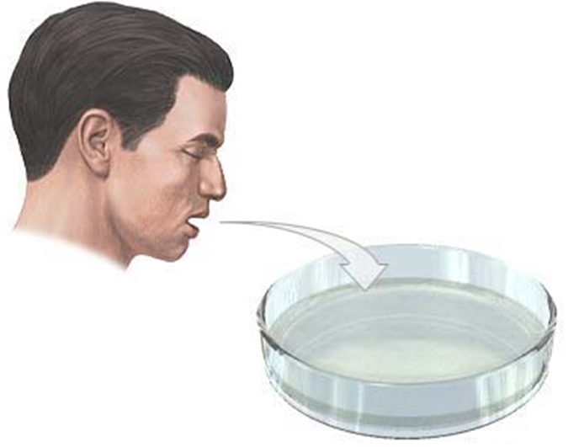
Η λήψη πτυέλων (2 από 2)

Slide 6
Η λήψη βρογχοαναρροφημάτων
Λαμβάνονται με βρογχοσκόπιο από τις διακλαδώσεις του βρογχικού δέντρου.
Για την έκπλυση εγχέονται 20 με 100 ml φυσιολογικός ορός μέσω του βρογχοσκοπίου και αναρροφώνται.
Το πρώτο δείγμα έχει τα περισσότερα κύτταρα ενώ τα τελευταία τα περισσότερα μικρόβια.

Slide 7
Οι φυσικοί χαρακτήρες των πτυέλων (1 από 3)
Ποσότητα. Για την παρακολούθηση ορισμένων παθολογικών καταστάσεων μετράται το ποσό των πτυέλων 24ώρου.
Όψη. Αν η ποσότητα είναι αρκετή και τα πτύελα βρίσκονται σε σωληνάριο ή φιαλίδιο ελέγχονται για στιβάδευση. Εμφανίζονται τρεις στιβάδες: πυώδης στιβάδα (κάτω), βλεννώδης γκριζωπή (μέση), αφρώδης (πάνω).
Χρώμα. Τα πτύελα χωρίς ιδιαίτερα διαγνωστικά στοιχεία έχουν χρώμα λευκωπό γκριζωπό ή κιτρινωπό. Πτύελα με πύο έχουν χρώμα κίτρινο-πράσινο. Με αίμα έχουν χρώμα από ζωηρό κόκκινο μέχρι σκοτωμένο χρώμα σκουριάς.
Οσμή. Τα πτύελα έχουν μια ιδιάζουσα όχι πολύ άσχημη οσμή. Αν προέρχονται από πάθηση με καταστροφή ιστών ή από λοιμώξεις με αναερόβια μικρόβια έχουν δυσάρεστη οσμή.

Slide 8
Οι φυσικοί χαρακτήρες των πτυέλων (2 από 3)
Τα πτύελα μεταγγίζονται σε ένα αποστειρωμένο τρυβλίο Petri τοποθετημένο σε μαύρο φόντο.
Στη συνέχεια με το μάτι θα χαρακτηρισθούν ως βλεννώδης ή βλεννοπυώδης.
Με το φακό χεριού θα αναζητηθούν:
Λευκές ή κίτρινες κροκίδες (ομάδες πυοσφαιρίων, καρκινικών κυττάρων κ.α.)
Βύσματα του Dittrich. Είναι τυρώδεις μάζες μικρές σαν κεφάλι καρφίτσας μέχρι σαν ρεβίθι. Σχηματίζονται μόνο από λίπος, κρυστάλλους λιπαρών οξέων και μικρόβια στους βρόγχους. Κατά τη φυματίωση των πνευμόνων αποβάλλονται κομμάτια μεγέθους μέχρι φακής που αποτελούνται από τυρώδη μάζα που περιέχει ελαστικές ίνες και μυκοβακτηρίδια.

Slide 9
Οι φυσικοί χαρακτήρες των πτυέλων (3 από 3)
Σπειρύλλια του Cruschmann. Είναι κυλινδροειδή μορφώματα από ίνες βλέννας. Γίνονται ευδιάκριτα όταν ρίξουμε μέσα στο τρυβλίο τους οξεικό οξύ 30%.
Κοκκία ακτινομύκητα. Είναι κίτρινα μικρά κοκκία σαν άμμος, σκληρά, ευδιάκριτα.
Λίθοι πνευμόνων (μικρά ασβεστοποιημένα κοκκία ή άμορφα στοιχεία).

Slide 10
Aναπαράσταση σπειρυλλίων του Cruschmann
Πέτρος Καρκαλούσος

Slide 11
Η μικροβιολογική εξέταση των πτυέλων (1 από 2)
Φυσιολογικά οι κυψελίδες και το βρογχικό δένδρο είναι στείρα μικροβίων αφού όσα μικρόβια κατεβαίνουν στις αναπνευστικές οδούς με τον αέρα εισπνοής φαγοκυτταρώνονται ή αποβάλλονται μαζί με τα άλλα έμμορφα στοιχεία καθώς και τα εκκρίματα των βρόχων από το κροσσωτό επιθήλιο.
Τα πτύελα όμως επιμολύνονται με διάφορα μικρόβια καθώς αυτά περνούν για να αποβληθούν από το πλούσιο σε μικροβιακή χλωρίδα οπίσθιο ρινοφάρυγγα και το στόμα.

Slide 12
Η μικροβιολογική εξέταση των πτυέλων (2 από 2)
Παθολογικά μικρόβια των πτυέλων
πνευμονιόκοκκος,
χρυσίζων σταφυλόκοκκος,
αιμόφιλος της γρίπης, κ.α.
Επιπλέον μπορούν να βρεθούν μυκοπλάσματα, ρικέτσιες, ιοί, μύκητες, παράσιτα, πρωτόζωα αλλά και μετάζωα.

Slide 13
Γενική εξέταση κοπράνων

Slide 14
H παραγωγή των κοπράνων
Φυσιολογικά η τροφή οδηγείται από το στόμαχο στο δωδεκαδάχτυλο και ύστερα στο λεπτό έντερο. Εκεί πραγματοποιείται η μεγαλύτερη απορρόφηση θρεπτικών ουσιών και ηλεκτρολυτών.
Τα ρευστά κόπρανα στη συνέχεια περνούν στο παχύ έντερο όπου το περισσότερο νερό επαναρροφάται και τέλος αποβάλλονται μέσω του πρωκτικού σωλήνα.
Ο χρόνος που μεσολαβεί από τη στιγμή της λήψης της τροφής μέχρι την αποβολή των άπεπτων υλικών είναι 18 – 24 ώρες.

Slide 15
Για ποιες κύριες νόσους γίνεται η γενική εξέταση κοπράνων
Διάρροια,
Καρκίνος του παχέος εντέρου,
Στεατόρροια.
Βοηθά στη διάγνωση παρασιτώσεων και άλλων μολύνσεων

Slide 16
Η στεατόρροια
Η στεατόρροια είναι η αύξηση του ποσοστού λίπους στα κόπρανα.
Σχεδόν όλα τα σύνδρομα δυσαπορρόφησης συνοδεύονται από στεατόρροια.
Η νόσος αυτή μπορεί να οφείλεται σε:
Παγκρεατική ανεπάρκεια, με αποτέλεσμα να μην παράγονται ένζυμα που είναι απαραίτητα στην διάσπαση του λίπους.
Ανεπάρκεια δισακχαριδασών δηλαδή ενζύμων απαραίτητων για την πέψη των υδατανθράκων.
Διαταραχή στις λειτουργίες του ήπατος και της χολής οπότε το λίπος μένει άπεπτο.

Slide 17
Συλλογή κοπράνων
Συλλογή κοπράνων πρώτης πρωινής κένωσης – χρησιμοποιείται για γενική εξέταση κοπράνων, καλλιέργεια.
Συλλογή κοπράνων 24ώρου – χρησιμοποιείται για ποσοτικούς προσδιορισμούς π.χ. λιπάση και άλλα παγκρεατικά ένζυμα, λίπος, ηλεκτρολύτες.
Συλλογή κοπράνων ύστερα από λήψη αλατούχου καθαρτικού – χρησιμοποιείται για παρασιτολογική εξέταση.

Slide 18
Οδηγίες για τη συλλογή των κοπράνων
Δεν πρέπει το δείγμα να επιμολυνθεί με ούρα, χαρτί τουαλέτας κ.α.
Προσοχή το δοχείο του δείγματος πρέπει να ανοίγει προσεκτικά γιατί υπάρχει κίνδυνος να πεταχτεί έξω το δείγμα λόγω των αερίων που αναπτύσσονται.

Slide 19
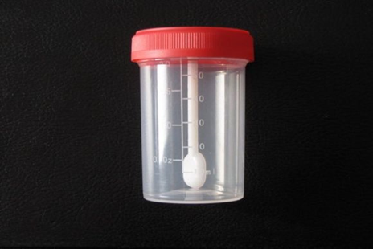
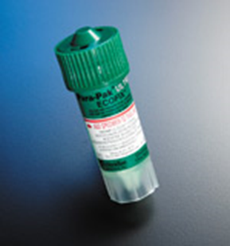
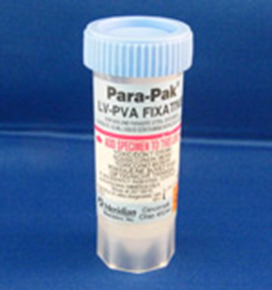
Δοχεία συλλογής ούρων
Απλά δοχεία συλλογής κοπράνων
Δοχεία με συντηρητικό π.χ. 10% φορμαλδεΰδη

Slide 20
Σύστημα συλλογής κοπράνων
Easy sampler stool collection kit

Slide 21
Συντήρηση κοπράνων
Θερμοκρασία δωματίου ή σώματος - για εξετάσεις ωαρίων (αυγών) και παρασίτων πρέπει να διατηρούνται σε θερμοκρασία δωματίου ή σώματος.
Ψυγείο (ψύξη) – εντερικά παθογόνα βακτήρια.
Συντηρητικά – γενική εξέταση κοπράνων (KCl, γλυκερίνη, φορμόλη 10%).

Slide 22
Φυσικοί χαρακτήρες κοπράνων

Slide 23
Χροιά κοπράνων
Φυσιολογικό χρώμα: καστανό – οφείλεται στην οξείδωση της χολερυθρίνης. Στα βρέφη μπορεί να είναι πράσινα λόγω ανεπαρκούς οξείδωσης της χολερυθρίνης.
Οι διαταραχές της χολής προκαλούν άχρωμα κόπρανα (π.χ. αποφρακτικός ίκτερος, ηπατίτιδα, καρκίνος του ήπατος).
Γκριζωπό χρώμα – στεατόρροια (λίπος στα κόπρανα).
Ερυθρό χρώμα σε ολόκληρη τη μάζα των κοπράνων (μαύρο χρώμα) - αιμορραγία στο ανώτερο πεπτικό σύστημα (στόμαχος, λεπτό έντερο).
Ερυθρό χρώμα σε όλη την επιφάνεια των κοπράνων – φάρμακα.
Ερυθρό χρώμα κατά τόπους στην επιφάνεια των κοπράνων – αιμορραγία στο κατώτερο πεπτικό σύστημα (ορθό, πρωκτός) π.χ. αιμορροΐδες.

Slide 24
Παραλλαγές χρωμάτων στα κόπρανα
Χρώμα | Μη παθολογική κατάσταση | Παθολογική κατάσταση
Καστανό | Φυσιολογικό λόγω οξείδωσης των χολοχρωστικών | -
Πολύ σκούρο καστανό | Έκθεση κοπράνων στον αέρα, δίαιτα πλούσια σε κρέας | -
Κίτρινο | Φάρμακα όπως η χρυσομυκίνη, βρεφική ηλικία | Παρουσία χολερυθρίνης
Μέλαινα (μαύρο) | Λήψη σιδήρου ή βισμουθίου | Αιμορραγία του ανώτερου γαστρεντερικού σωλήνα
Έλλειψη χρώματος – ελαφρά γκρίζο | Δίαιτα πλούσια σε γαλακτοκομικά, βάριο | Απόφραξη χοληδόχου πόρου
Πράσινο- κιτρινοπράσινο | Δίαιτα πλούσια σε σπανάκι ή άλλα λαχανικά, καθαρτικά φυτικής προέλευσης, βρεφική ηλικία | Ταχεία δίοδος κοπράνων εμποδίζουσα την οξείδωση χολοχρωστικών
Ερυθρό | Δίαιτα πλούσια σε τεύτλα, λήψη φαρμάκων ή δεικτών | Αιμορραγία του κατώτερου γαστρεντερικού
Γκρίζο | Λήψη σοκολάτας ή κακάο | Στεατόρροια

Slide 25
Όψη κοπράνων
Διάρροιες - υδαρή, ασχημάτιστα κόπρανα
Στεατόρροια – κάκοσμα λευκωπά και επιπλέοντα
Στένωση ορθού – λεπτά και ταινιοειδή

Slide 26
Οσμή κοπράνων
Η φυσιολογική δυσάρεστη οσμή οφείλεται στη πέψη των τροφών από την εντερική χλωρίδα.
Πολύ δυσάρεστη οσμή στη στεατόρροια όπου η εντερική χλωρίδα δεν μπορεί να πέμψει το λίπος των τροφών.

Slide 27
Αντίδραση (pH) κοπράνων
Φυσιολογικά είναι αλκαλική (pH = 6,9 – 7,2)
Όξινη: σε παθολογικές καταστάσεις όπως στη δυσανεξία στη λακτόζη

Slide 28
Σύσταση κοπράνων (μακροσκοπική παρατήρηση)
Άπεπτα υπολείμματα τροφών τόσο φυσιολογικά (π.χ. κουκούτσια φρούτων, καλαμπόκι) αλλά και σε παθολογικά (υπολείμματα κρέατος, αμύλου πατάτας, λίπους) λόγω διαταραχών της πέψης.
Βλέννα. Ύπαρξη βλέννας εμφανίζεται σε καλοήθεις και κακοήθεις καταστάσεις όπως η βλεννώδης κολίτιδα, η ελκωτική εκκολπωματίτιδα, η βακτηριακή δυσεντερία ή ο καρκίνος του ορθού.
Πύον ανιχνεύεται στα κόπρανα σε περιπτώσεις χρόνιας ελκώδους κολίτιδας, εντερίτιδας και δυσεντερίας.

Slide 29
Περιπτώσεις παραγωγής βλέννας
Ασθένεια | Μορφή βλέννας
Σπαστική δυσκοιλιότητα | Διαφανής, ζελατινοειδής, στην επιφάνεια των κοπράνων
Βλενοειδής κολίτιδα | Διαφανής, άχρωμη, στην επιφάνεια των κοπράνων
Ελκώδης κολίτιδα παχέος εντέρου | Πυοαιματηρή
Μικροβιακή δυσεντερία | Πυοαιματηρή
Ελκώδες καρκίνωμα | Πυοαιματηρή
Καρκίνος ή φλεγμονή ορθού | Αιματηρή, μέσα στη μάζα των κοπράνων
Λαχνώδες αδένωμα | Τεράστιες ποσότητες βλέννας

Slide 30
Μικροσκόπηση κοπράνων

Slide 31
Στα κόπρανα αναζητούνται μικροσκοπικά:
Υπολείμματα τροφής, όπως μυϊκές ίνες, συνδετικός ιστός, φυτικά κύτταρα, κοκκία αμύλου, ουδέτερο λίπος, σάπωνες, λιπαρά οξέα.
Κύτταρα, όπως επιθηλιακά από την αποφολίδωση του εντέρου και του πρωκτού, μακροφάγα, ερυθρά και λευκά αιμοσφαίρια, ιστιοκύτταρα και πλασματοκύτταρα.
Μύκητες, όπως βλαστομύκητες, ζυμομύκητες, κάντιντες.
Bακτήρια της φυσιολογικής χλωρίδας του εντέρου όπως Escherichia coli και άλλα Gram (+) και Gram (-) βακτήρια.
Κρύσταλλοι και άμορφα άλατα.

Slide 32
Φυσιολογική χλωρίδα εντέρου
Αποτελείται από:
Μύκητες
Blastomyces hominis
Candida ablicans
Βακτήρια
Enterococcus sp, Escherichia coli, Proteus sp, Pseudomonas sp, Staphylococcus aureus, Bacteroides sp και Clostridium sp.

Slide 33
Προετοιμασία πριν την λήψη των κοπράνων
Γεύμα Schmidt
Πρωινό. Ένα ποτήρι γάλα ή τσάι. Μια φέτα ψωμί με βούτυρο ή ένα μελάτο αυγό.
Δεκατιανό. Ένα ποτήρι γάλα με δημητριακά.
Μεσημεριανό. Μπιφτέκια από βοδινό κιμά βάρους περίπου 250 γραμμαρίων με βούτυρο και πουρέ.
Απογευματινό. Όπως το πρωινό (χωρίς αυγό)
Δείπνο. Ένα ποτήρι γάλα ή ένα φλιτζάνι σούπα με μια φέτα ψωμί με βούτυρο ή αυγό.

Slide 34
Παρασκευάσματα για τη μικροσκόπηση των κοπράνων
Παρασκευάζονται τέσσερα νωπά παρασκευάσματα σε αντικειμενοφόρο πλάκα όπου προστίθενται 2 -3 σταγόνες:
Φυσιολογικός ορός για γενική μικροσκόπηση.
Lugol για αναγνώριση των κοκκίων αμύλου και διαχωρισμού τους από τα κοκκιώδη μικρόβια.
Οξικού οξέος 3% για τη διάκριση των ερυθρών αιμοσφαιρίων.
Sudan III για τη χρώση των σταγονιδίων λίπους.

Slide 35
Διάφορα κύτταρα και μικροσκοπικά συστατικά των κοπράνων
Πέτρος Καρκαλούσος

Slide 36
Υπολείμματα μυϊκών ινών στα κόπρανα
Πέτρος Καρκαλούσος

Slide 37
Υπολείμματα τροφών στα κόπρανα
Πέτρος Καρκαλούσος

Slide 38
Cryptosporidium parvum
“Mature Plasmodium malariae schizont PHIL 2715 lores”, από Optigan13, διαθέσιμο ως κοινό κτήμα

Slide 39
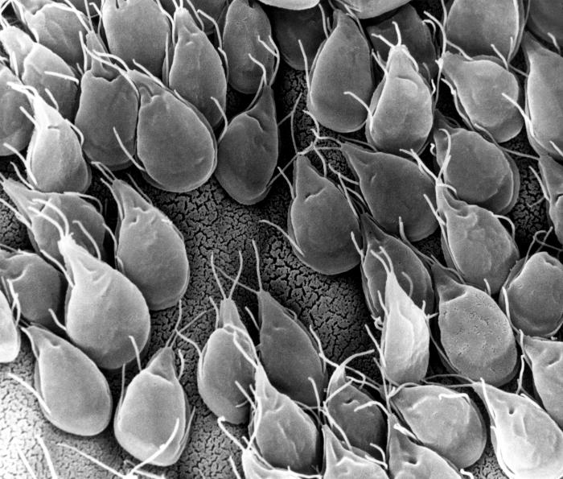
Guardia lamblia
“Giardia lamblia”, από Planet Earth, διαθέσιμο με άδεια CC BY-NC-ND 2.0
“Giardia-spp.--infected--gerbil-intestine”, από Simonxag, διαθέσιμο ως κοινό κτήμα

Slide 40
Entamoeba hystolitica
“Ehistdisp cyst wtmt”, από Imrich, διαθέσιμο ως κοινό κτήμα

Slide 41
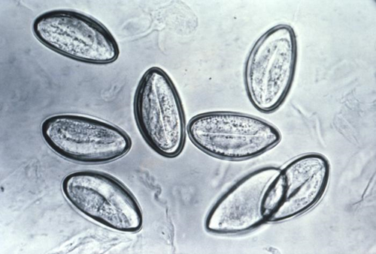
Enterobius vermicularis
“Oxyuris vermicularis”, από Citron διαθέσιμο ως κοινό κτήμα
“Eggs of Enterobius vermicularis 5229 lores”, από Patho διαθέσιμο ως κοινό κτήμα

Slide 42
Medifluor
Medifluor (γρήγορη δοκιμασία για προσδιορισμό Cryptosporidium parvum)

Slide 43
Χημικές εξετάσεις κοπράνων

Slide 44
Προσδιορισμός λίπους
Φυσιολογικά αποβάλλονται καθημερινά 5 g/dL λίπους στα κόπρανα.
Πάνω από 5 g/dL λίπους θεωρείται στεατόρροια.
Ο προσδιορισμός γίνεται με μεθόδους τιτλοδότησης όπως είναι η Van de Kamer και η Sobel.
Προσδιορίζεται ο λεγόμενος στεατοκρίτης.
Στεατοκρίτης = [Λ/(Λ+Κ)] x 100
Λ: Λίπος
Κ: Στερεό υπόλειμμα κοπράνων

Slide 45
Προσδιορισμός στεατοκρίτη
1 mL κοπράνων αναμιγνύεται με 2 mL αποσταγμένου νερού και 0,06 g άμμου.
Το μίγμα ομογενοποιείται σε ιγδίο πορσελάνης.
Μικρή ποσότητα αναρροφάται σε κοινό τριχοειδές σωληνάριο.
Το τριχοειδές σωληνάριο σφραγίζεται στο ένα άκρο και φυγοκεντρείται σε φυγόκεντρο μικροαιματοκρίτη στις 12.000 στροφές επί 15 λεπτά.
Μετά τη φυγοκέντρηση το τριχοειδές τοποθετείται σε όρθια θέση και μετριέται το μήκος των δύο στερεών στιβάδων, δηλαδή του λίπους (Λ) στη κορυφή και του στερεού υπολείμματος κοπράνων στον πυθμένα του τριχοειδούς (Κ).

Slide 46
Προσδιορισμός κατακράτησης λίπους
Κατακράτηση λίπους = (Διαιτητικό λίπος – Συνολικό λίπος κοπράνων)/Διαιτητικό λίπος x 100
Προσδιορίζεται:
Το Συνολικό λίπος κοπράνων
με χημικές μεθόδους
Το Διαιτητικό λίπος
με την βοήθεια διαιτολόγου

Slide 47
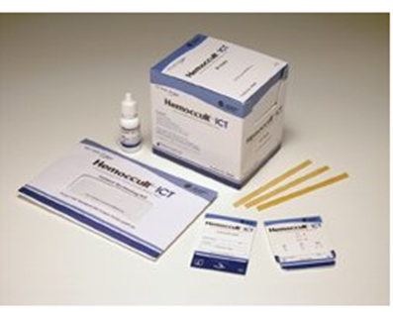
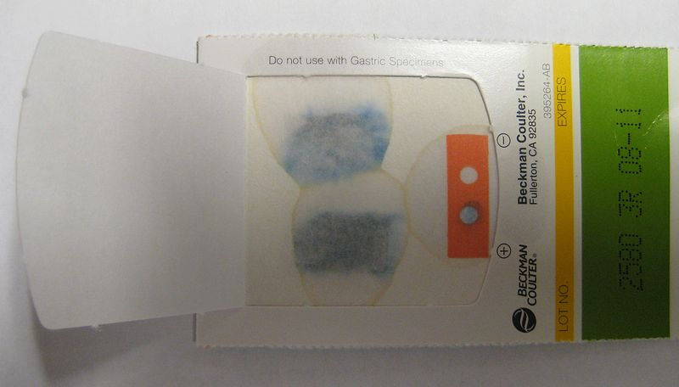
Προσδιορισμός αιμοσφαιρίνης
Mayer κοπράνων ή FOB (Fecal Occult Blood) test
“Positive fecal occult blood test”, από Jmh649 διαθέσιμο με άδεια CC BY-SA 3.0
Σήμερα γίνεται με την μέθοδο οξείδωσης της γουϊάκης – απλή μέθοδος που μπορεί να γίνει και στο σπίτι

Slide 48
Ωσμωτικότητα κοπράνων
Υπολογιζόμενη ωσμωτικότητα κοπράνων = 2 x (Na⁺ + Κ⁺)
Πραγματική ωσμωτικότητα: υπολογισμός με ωσμώμετρο
Εάν η διαφορά:
Πραγματική ωσμωτικότητα - Υπολογιζόμενη ωσμωτικότητα > 20 mOsm/Kg τότε ο ασθενής έχει ωσμωτική διάρροια.
Αλλιώς ο ασθενής έχει εκκριτική διάρροια δηλαδή διάρροια που οφείλεται στην αυξημένη ποσότητα νερού

Slide 49
Άλλοι χημικοί προσδιορισμοί
Ηλεκτρολύτες (Na, K),
Ουροχολινογόνο (μέθοδος Ehrlich),
Ένζυμα (θρυψίνη, ελαστάση κ.α.).
Μάζα | 100-200 gr
Νερό | έως 75%
Συνολική ωσμωτικότητα | 200 - 250 mOsm/Kg ύδατος
pH | 7 - 7,5 (όξινο σε αυξημένη λήψη λακτόζης)
Άζωτο | < 2,5 gr/24h
Κάλιο | 5-20 mEq/Kg
Νάτριο | 10-20 mEq/Kg
Μαγνήσιο | < 200 mEq/Kg
Κοπροπορφυρίνη | 400-1000 mg/24h
Ουροχολινογόνο | 50-200 mg/24h

Slide 50
Nέες βιοχημικές εξετάσεις
Πρόκειται για ουσίες που σχετίζονται με τις νόσους της Ελκώδους Κολίτιδας και της νόσου Crohn. Παράγονται από τα λευκά αιμοσφαίρια και στην ουσία ανιχνεύουν τη παρουσία των λευκών αιμοσφαιρίων που παράγονται στις προηγούμενες φλεγμονές.
Καλπροτεκτίνη
Λακτοφερρίνη

Slide 51
Γαστρικό υγρό

Slide 52
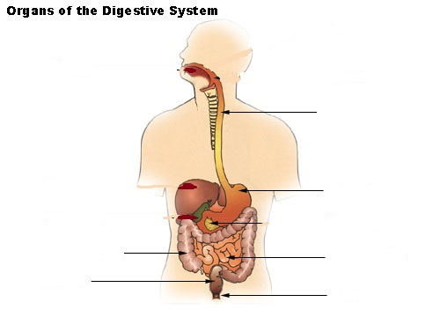
Το πεπτικό σύστημα του ανθρώπου
Οισοφάγος
Στομάχι
Παχύ έντερο (κόλον)
Λεπτό έντερο (ειλεός)
Απευθυσμένο
Πρωκτός
“Illu dige tract”, από Arcadian διαθέσιμο ως κοινό κτήμα

Slide 53
Οι βασικές αναλύσεις γαστρικού υγρού
Φυσικοί χαρακτήρες,
Προσδιορισμός γαστρίνης, pH ή άλλων χημικών παραμέτρων,
Βασική έκκριση οξέος ΒΑΟ: η τιμή των mEq/ώρα στο νηστικό στόμαχο,
Μέγιστη έκκριση οξέος ΜΑΟ: η τιμή των mEq/ώρα μετά τη διέγερση του στομάχου.

Slide 54
Οι φυσικοί χαρακτήρες του γαστρικού υγρού
Σε νηστικό στομάχι
Χροιά: γκριζωπό,
Όψη: διαυγές,
pH: 1 – 2,
Όγκος: 60 – 80 ml/ώρα.

Slide 55
Οι μικροσκοπικοί χαρακτήρες του γαστρικού υγρού
Λευκά αιμοσφαίρια. Φυσιολογικά υπάρχουν λίγα αυξάνουν όμως σε φλεγμονές του στομάχου.
Ερυθρά αιμοσφαίρια. Φυσιολογικά υπάρχουν λίγα χωρίς σημασία. Αυξάνουν σε τραυματισμό κατά τον καθετηριασμό, στο έλκος και τον καρκίνο. Σε αυτές τις περιπτώσεις μπορεί να προσδιοριστεί η αιμοσφαιρίνη με τη συνήθη μέθοδο της αιματολογίας (διάλυμα Drapkin).
Επιθηλιακά κύτταρα. Φυσιολογικά υπάρχουν λίγα επιθηλιακά κύτταρα από την αποφυλάδωση του βλεννογόνου. Αύξηση των επιθηλιακών κύτταρων παρατηρείται στην γαστρίτιδα.
Η μικροσκόπηση γίνεται άμεσα γιατί τα κύτταρα καταστρέφονται στο πολύ χαμηλό pH

Slide 56
Oι χημικοί χαρακτήρες του γαστρικού υγρού (1 από 2)
Υδροχλωρικό οξύ. Το υδροχλωρικό οξύ προέρχεται από την ένωση H⁺ και Cl⁻ μέσα στο γαστρικό υγρό προσδίδοντας σε αυτό pH 1,2 - 1,3.
Νερό. Το νερό εκκρίνεται από τα κύτταρα του στομάχου με μηχανισμό ωσμώσεως από το πλάσμα.
Ηλεκτρολύτες. Όλοι οι ηλεκτρολύτες που βρίσκονται στο εξωκυττάριο υγρό υπάρχουν και στο γαστρικό υγρό.
Λευκώματα. Στο γαστρικό υγρό υπάρχουν ίχνη από λευκώματα του ορού. Το ποσό τους αυξάνει και γίνεται μετρητό στον καρκίνο, στο καλοήθες έλκος του στομάχου και στην υπερτροφική γαστρίτιδα.

Slide 57
Οι χημικοί χαρακτήρες του γαστρικού υγρού (2 από 2)
Γαστρίνη. Πρόκειται για ορμόνη που εκκρίνεται από τα G κύτταρα του βλεννογόνου του άντρου του στομάχου, αλλά και από ανάλογα κύτταρα του δωδεκαδακτύλου, του λεπτού εντέρου και του παγκρέατος.
Ισταμίνη. Παράγεται από τα κύτταρα του στομάχου και ανιχνεύεται στις περιοχές των τοιχωματικών κυττάρων.
Ενδογενής παράγων. Παράγεται από τα τοιχωματικά κύτταρα του θόλου και του σώματος του στομάχου.
Αντισώματα. Στο γαστρικό υγρό ανιχνεύονται αυτοαντισώματα κατά κυττάρων του στομάχου. Αυτά είναι τα PCA ή pariental cells auto-antibodies (αυτοαντισώματα κατά των τοιχωματικών κυττάρων του στομάχου).

Slide 58
Η βασική έκκριση οξέος Ορισμός
Η βασική έκκριση οξέος (ΒΑΟ) είναι το ποσό του υδροχλωρικού οξέος που εκκρίνεται από νηστικό στομάχι στη μονάδα του χρόνου. Από ιατρικής απόψεως εκφράζει το ρυθμό της παραγωγής του γαστρικού υγρού και την περιεκτικότητα του σε HCl.
Τιμές αναφοράς: Βασική έκκριση οξέος: 1,4 – 4 mEq/HCl/hr
Ποσό γαστρικού υγρού: 60 – 80 ml/hr.

Slide 59
Η βασική έκκριση οξέος Η λήψη δείγματος
Ο ασθενής είναι νηστικός από το βράδυ.
Το πρωί με γαστροσκόπηση συλλέγεται όλο το γαστρικό υγρό που περιέχει και απορρίπτεται.
Στη συνέχεια, επί μία ώρα, αναρροφάται κάθε 10 - 15 λεπτά το γαστρικό υγρό που παράγεται στο στομάχι.

Slide 60
Η βασική έκκριση οξέος Ο χειρισμός του δείγματος
Το δείγμα της βασικής έκκρισης μεταφέρεται στο εργαστήριο μέσα σε μία φιάλη. Εξετάζονται οι φυσικοί χαρακτήρες του, μετριέται ο ολικός του όγκος και το pH του.
Αν η αντίδραση είναι αλκαλική ή το pH είναι άνω των 6, δεν γίνεται περαιτέρω εξέταση και το υγρό χαρακτηρίζεται σαν αχλωρυδρικό.
Διαφορετικά γίνεται ο προσδιορισμός του ΒΑΟ με τιτλοδότηση

Slide 61
Η βασική έκκριση οξέος Διαδικασία
Σε ποτήρι ζέσεως τοποθετούνται 10 mL γαστρικού υγρού.
Μέσα στο δείγμα γαστρικού υγρού τοποθετούνται 2 – 3 σταγόνες δείκτη φαινολοφθαλεΐνης.
Σε προχοΐδα τοποθετούνται 100 mL NaOH 0,1 M.
Ξεκινά τιτλοδότηση εξουδετερώνοντας το οξύ γαστρικό υγρό (HCl) με την βάση NaOH. Στο σημείο εξουδετέρωσης η φαινολοφθαλεΐνη από κόκκινη – πορτοκαλί θα γίνει σκούρα ρόδινη – κόκκινη.

Slide 62
Η βασική έκκριση οξέος Ολική οξύτητα
Στο σημείο αυτό υπολογίζεται η ολική οξύτητα: Tίτλος ΝaOH (ml) x 10.
Ο συντελεστής 10 οφείλεται στο ότι χρησιμοποιούνται μόνο 10 ml γαστρικού υγρού και όχι 100 ml που αντιστοιχούν στην ισόποση ηλεκτρεγερτική δύναμη 100 mEq των 0,1 M ΝaOH.

Slide 63
Η βασική έκκριση οξέος O υπολογισμός του BAO
$$\frac{V_{NaOH}× V_{(γαστρικού υγρού)}×10mEq/mol}{100}=BAO(\frac{mEq}{HCl}/hr)$$
Π.χ. έστω ότι καταναλώθηκαν 15 m: ΝaOH και ο όγκος του γαστρικού υγρού ήταν 70 mL. Το ΒΑΟ υπολογίζεται ως εξής:
$$\frac{Τιτλος NaOh ×Όγκος γαστρικού υγρού}{1000}=\frac{15∗10∗70}{1000}=10,5\frac{mEq/HCl}{h}$$

Slide 64
Η μέγιστη έκκριση οξέος ΜΑΟ: Μaximum Acid Output
Η μέγιστη έκκριση οξέος (ΜΑΟ) αντιπροσωπεύει το ποσό υδροχλωρικού οξέος που μπορεί να παράγει το στομάχι όταν προκληθεί με ουσίες που ερεθίζουν και διεγείρουν τα τοιχωματικά κύτταρα που το παράγουν. Εκφράζει έμμεσα τη μάζα και λειτουργικότητα των τοιχωματικών κυττάρων.
Tιμές αναφοράς
Μέγιστη έκκριση οξέος = 22 mEq/HCl/hr για τους άνδρες
16 mEq/HCl/hr για τις γυναίκες
Μέγιστο ποσό γαστρικού υγρού μετά από διέγερση = 120 – 1800 mL/hr

Slide 65
Η μέγιστη έκκριση οξέος Διαδικασία
Σε ποτήρια ζέσεως τοποθετούνται τέσσερα διαδοχικά δείγματα γαστρικού υγρού που συλλέχθηκαν σε τέσσερα δεκαπεντάλεπτα δείγματα. Μέσα σε κάθε δείγμα τοποθετούνται 2 – 3 σταγόνες φαινολοφθαλεΐνης.
Σε προχοΐδα τοποθετούνται 100 mL NaOH 0,1 M.
Τα τέσσερα δείγματα τιτλοδοτούνται μέχρι το σημείο εξουδετέρωσης οπότε και η φαινολοφθαλεΐνη αλλάζει χρώμα από ρόδινη σε κόκκινη.
Υπολογίζεται η βασική οξύτητα των τεσσάρων δειγμάτων χρησιμοποιώντας για τον καθένα χωριστά τον τύπο: Βασική οξύτητα (ΒΑΟ) = (τίτλος NaOH x 10 x όγκο γαστρικού υγρού)/1000.
Στη συνέχεια υπολογίζεται η μέγιστη οξύτητα ΜΑΟ ως το άθροισμα των τεσσάρων ΒΑΟ.

Slide 66
Η μέγιστη έκκριση οξέος Παράδειγμα
Χρόνος Συλλογής min | Όγκος γαστρικού υγρού ml | Όγκος γαστρικού υγρού που τιτλοδοτήθηκε ml | Tίτλος ΝaOH ml | BAO mEq/ml/h
15 | 200 | 10 | 11 | 22
30 | 350 | 10 | 12 | 42
45 | 280 | 10 | 13 | 36,4
60 | 100 | 10 | 11 | 16
1 h | 930 | 100 | MAO: | 116,4

Slide 67
Τέλος Ενότητας

Slide 68
Σημειώματα

Slide 69
Σημείωμα Αναφοράς
Copyright Τεχνολογικό Εκπαιδευτικό Ίδρυμα Αθήνας, Πέτρος Καρκαλούσος 2014. Πέτρος Καρκαλούσος. «Ανάλυση Βιολογικών Υγρών & Εκκριμάτων (Θ). Ενότητα 11: Αναλύσεις υγρών του πεπτικού συστήματος (Κόπρανα, Πτύελα, Γαστρικό υγρό)». Έκδοση: 1.0. Αθήνα 2014. Διαθέσιμο από τη δικτυακή διεύθυνση: ocp.teiath.gr.

Slide 70
Διατήρηση Σημειωμάτων
Οποιαδήποτε αναπαραγωγή ή διασκευή του υλικού θα πρέπει να συμπεριλαμβάνει:
το Σημείωμα Αναφοράς
το Σημείωμα Αδειοδότησης
τη δήλωση Διατήρησης Σημειωμάτων
το Σημείωμα Χρήσης Έργων Τρίτων (εφόσον υπάρχει)
μαζί με τους συνοδευόμενους υπερσυνδέσμους.

Slide 71
Σημείωμα Αδειοδότησης
Το παρόν υλικό διατίθεται με τους όρους της άδειας χρήσης Creative Commons Αναφορά, Μη Εμπορική Χρήση Παρόμοια Διανομή 4.0 [1] ή μεταγενέστερη, Διεθνής Έκδοση. Εξαιρούνται τα αυτοτελή έργα τρίτων π.χ. φωτογραφίες, διαγράμματα κ.λ.π., τα οποία εμπεριέχονται σε αυτό. Οι όροι χρήσης των έργων τρίτων επεξηγούνται στη διαφάνεια «Επεξήγηση όρων χρήσης έργων τρίτων».
Τα έργα για τα οποία έχει ζητηθεί άδεια αναφέρονται στο «Σημείωμα Χρήσης Έργων Τρίτων».
[1] http://creativecommons.org/licenses/by-nc-sa/4.0/
Ως Μη Εμπορική ορίζεται η χρήση:
που δεν περιλαμβάνει άμεσο ή έμμεσο οικονομικό όφελος από την χρήση του έργου, για το διανομέα του έργου και αδειοδόχο
που δεν περιλαμβάνει οικονομική συναλλαγή ως προϋπόθεση για τη χρήση ή πρόσβαση στο έργο
που δεν προσπορίζει στο διανομέα του έργου και αδειοδόχο έμμεσο οικονομικό όφελος (π.χ. διαφημίσεις) από την προβολή του έργου σε διαδικτυακό τόπο
Ο δικαιούχος μπορεί να παρέχει στον αδειοδόχο ξεχωριστή άδεια να χρησιμοποιεί το έργο για εμπορική χρήση, εφόσον αυτό του ζητηθεί.

Slide 72
Επεξήγηση όρων χρήσης έργων τρίτων
©
Δεν επιτρέπεται η επαναχρησιμοποίηση του έργου, παρά μόνο εάν ζητηθεί εκ νέου άδεια από το δημιουργό.
διαθέσιμο με άδεια CC-BY
Επιτρέπεται η επαναχρησιμοποίηση του έργου και η δημιουργία παραγώγων αυτού με απλή αναφορά του δημιουργού.
διαθέσιμο με άδεια CC-BY-SA
Επιτρέπεται η επαναχρησιμοποίηση του έργου με αναφορά του δημιουργού, και διάθεση του έργου ή του παράγωγου αυτού με την ίδια άδεια.
διαθέσιμο με άδεια CC-BY-ND
Επιτρέπεται η επαναχρησιμοποίηση του έργου με αναφορά του δημιουργού.
Δεν επιτρέπεται η δημιουργία παραγώγων του έργου.
διαθέσιμο με άδεια CC-BY-NC
Επιτρέπεται η επαναχρησιμοποίηση του έργου με αναφορά του δημιουργού.
Δεν επιτρέπεται η εμπορική χρήση του έργου.
διαθέσιμο με άδεια CC-BY-NC-SA
Επιτρέπεται η επαναχρησιμοποίηση του έργου με αναφορά του δημιουργού
και διάθεση του έργου ή του παράγωγου αυτού με την ίδια άδεια.
Δεν επιτρέπεται η εμπορική χρήση του έργου.
διαθέσιμο με άδεια CC-BY-NC-ND
Επιτρέπεται η επαναχρησιμοποίηση του έργου με αναφορά του δημιουργού.
Δεν επιτρέπεται η εμπορική χρήση του έργου και η δημιουργία παραγώγων του.
διαθέσιμο με άδεια
CC0 Public Domain
Επιτρέπεται η επαναχρησιμοποίηση του έργου, η δημιουργία παραγώγων αυτού και η εμπορική του χρήση, χωρίς αναφορά του δημιουργού.
διαθέσιμο ως κοινό κτήμα
Επιτρέπεται η επαναχρησιμοποίηση του έργου, η δημιουργία παραγώγων αυτού και η εμπορική του χρήση, χωρίς αναφορά του δημιουργού.
χωρίς σήμανση
Συνήθως δεν επιτρέπεται η επαναχρησιμοποίηση του έργου.

Slide 73
Χρηματοδότηση
Το παρόν εκπαιδευτικό υλικό έχει αναπτυχθεί στo πλαίσιo του εκπαιδευτικού έργου του διδάσκοντα.
Το έργο «Ανοικτά Ακαδημαϊκά Μαθήματα στο ΤΕΙ Αθήνας» έχει χρηματοδοτήσει μόνο την αναδιαμόρφωση του εκπαιδευτικού υλικού.
Το έργο υλοποιείται στο πλαίσιο του Επιχειρησιακού Προγράμματος «Εκπαίδευση και Δια Βίου Μάθηση» και συγχρηματοδοτείται από την Ευρωπαϊκή Ένωση (Ευρωπαϊκό Κοινωνικό Ταμείο) και από εθνικούς πόρους.

